Slide 1

전주 한옥마을 관광객 분석
웹 데이터 수집, EDA, 데이터 전처리 및 시각화
2조 어코행코

Slide 2
목차
프로젝트 제안 배경
프로젝트 목적
분석 및 개발 환경
프로젝트 프로세스
프로젝트 분석 결과
시사점 및 느낀점
기대효과 및 향후 발전방향
참고문헌

Slide 3
프로젝트 제안 배경
2020년 전주시, 관광거점도시 선정
한옥마을 발전 요인 탐색
관광객의 만족도나 관심도 등을 분석하여 한옥마을의 매력과 보완점 알아보기

Slide 4
프로젝트 목적
ㄱ4ㅑㅑㅕㅑ8ㅑ
전주 한옥마을 관광객 리뷰, 별점 추이 분석
전주 한옥마을 특성 파악
전주 한옥마을 개선점과 추진 방향 제안

Slide 5



분석 및 개발 환경
<개발 도구>
Google Colab
Jupyter Notebook
<개발 언어>
Python
<라이브러리>
numpy
pandas
matplotlib
seaborn
nltk
Beautifulsoup4
Urllib
Selenium
Requests
WordCloud
Konlpy
Tqdm

Slide 6
프로젝트 프로세스
1일차 데이터 수집
2일차 데이터 수집 및 전처리
3일차 데이터 분석
4일차 데이터 분석 및 리포팅 작업 시작
5일차 리포팅 작업 -> 피드백 -> 수정 loop
: 피드백 -> 수정 많이 할 수록 보고서의 질이 좋아지는 것을 저번 프로젝트를 통해서 체감

Slide 7
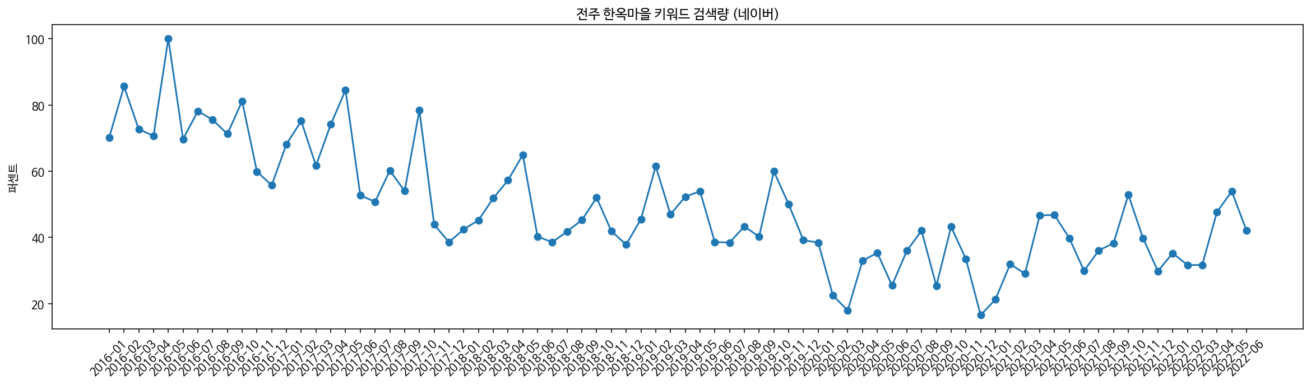
프로젝트 분석 결과
네이버 API를 이용, 검색어 추이 시각화
After COVID-19

Slide 8
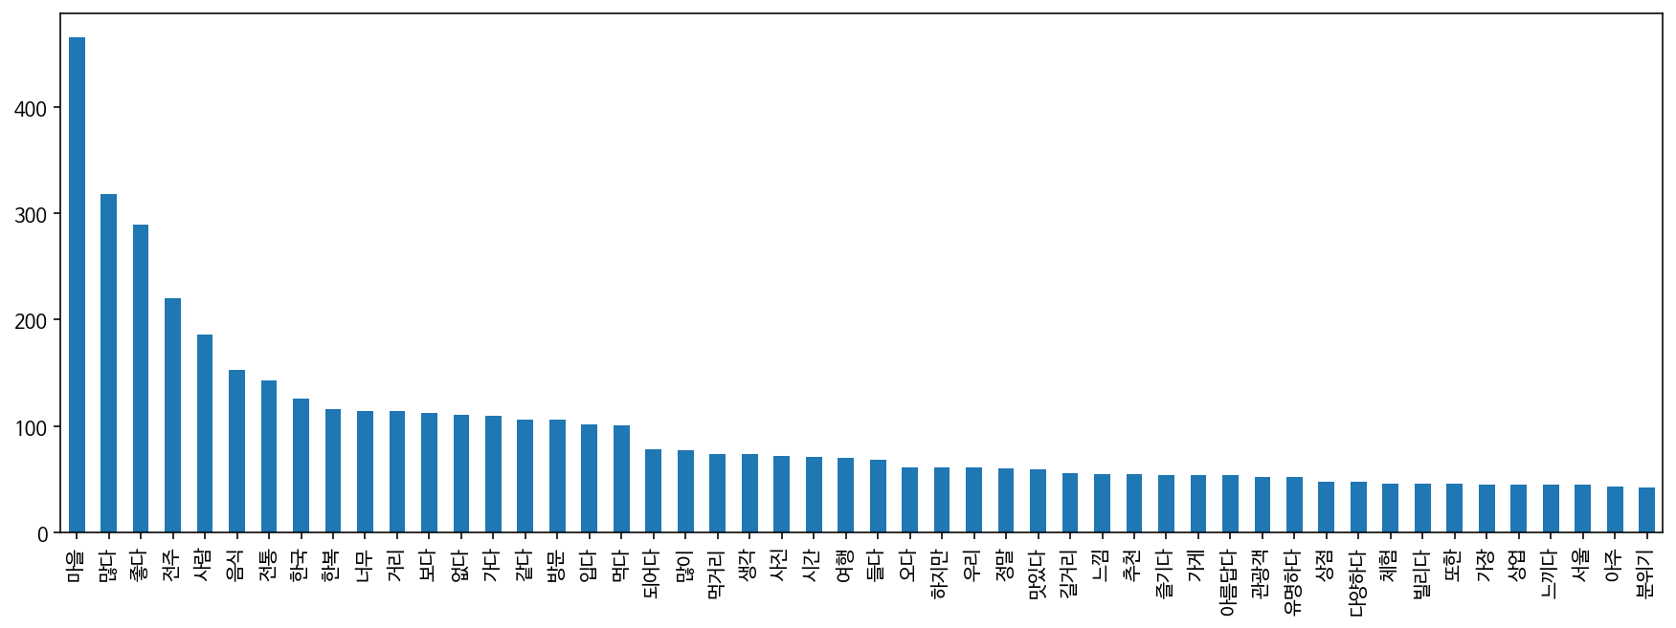
프로젝트 분석 결과
트립어드바이저
<리뷰에 자주 등장한 단어 순위 TOP 50>

Slide 9

프로젝트 분석 결과
트립어드바이저
리뷰 워드클라우드
<리뷰에 자주 등장한 단어 순위 TOP 50>
<전체 리뷰 Word Cloud>

Slide 10

프로젝트 분석 결과
구글
리뷰 워드클라우드
<리뷰에 자주 등장한 단어 순위 TOP 50>
<전체 리뷰 Word Cloud>

Slide 11


프로젝트 분석 결과
트립어드바이저:
<평점 2점 이하 리뷰 Word Cloud>
<평점 4점 이상 리뷰 Word Cloud>

Slide 12
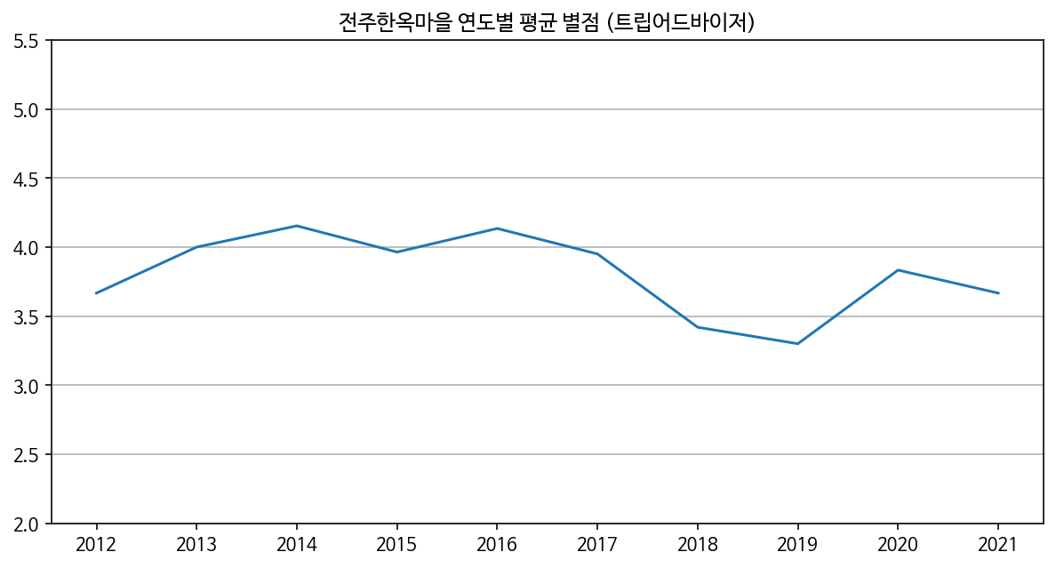
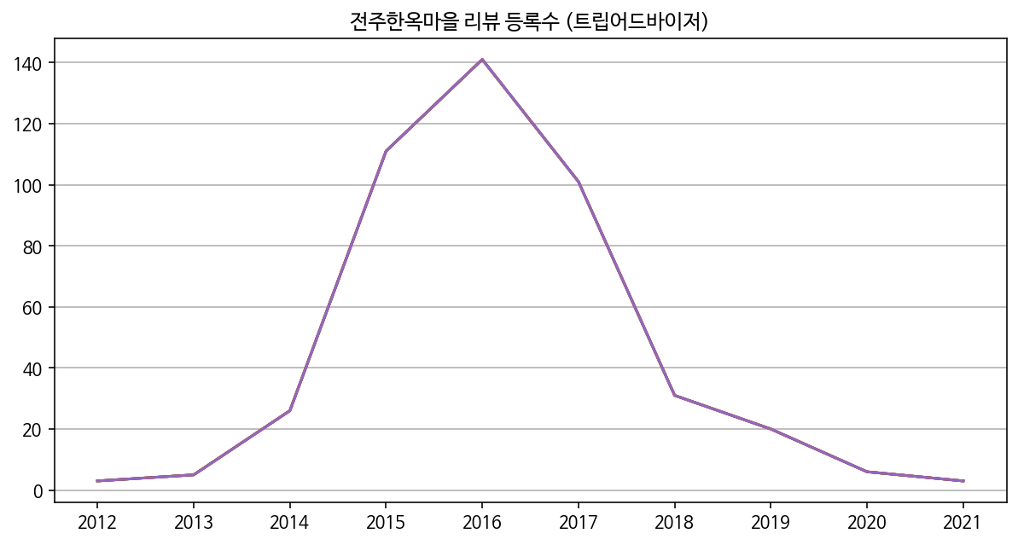
프로젝트 분석 결과
트립어드바이저:

Slide 13
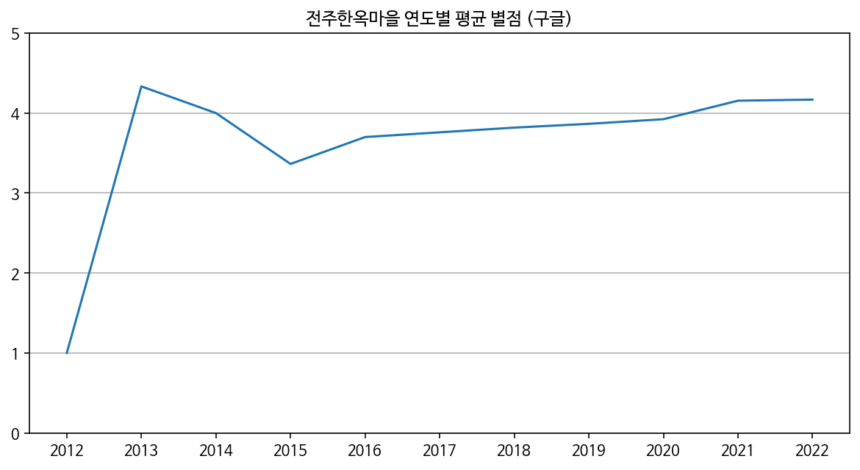
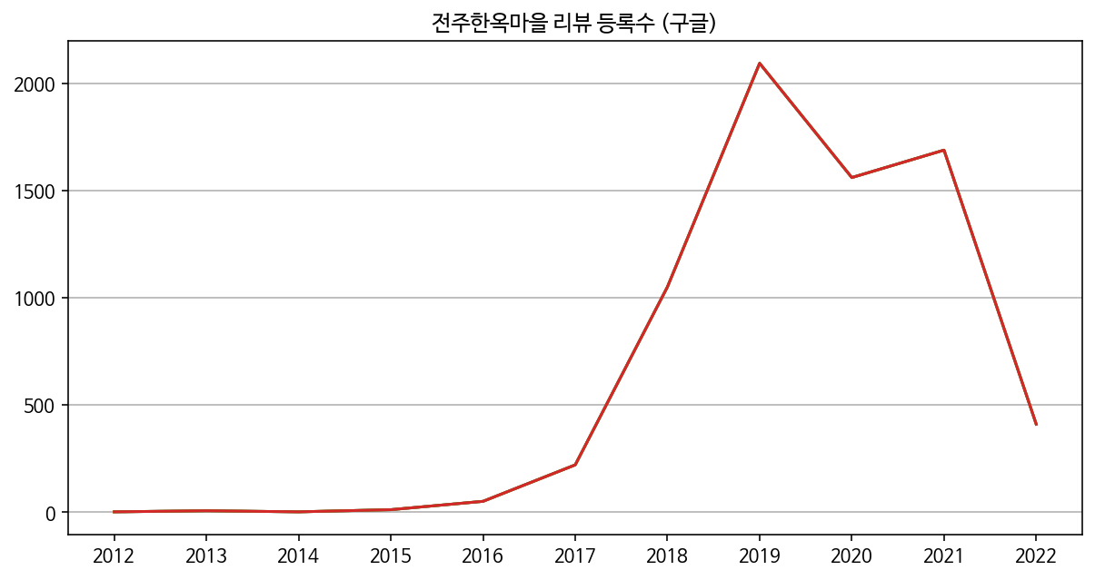
프로젝트 분석 결과
구글:

Slide 14
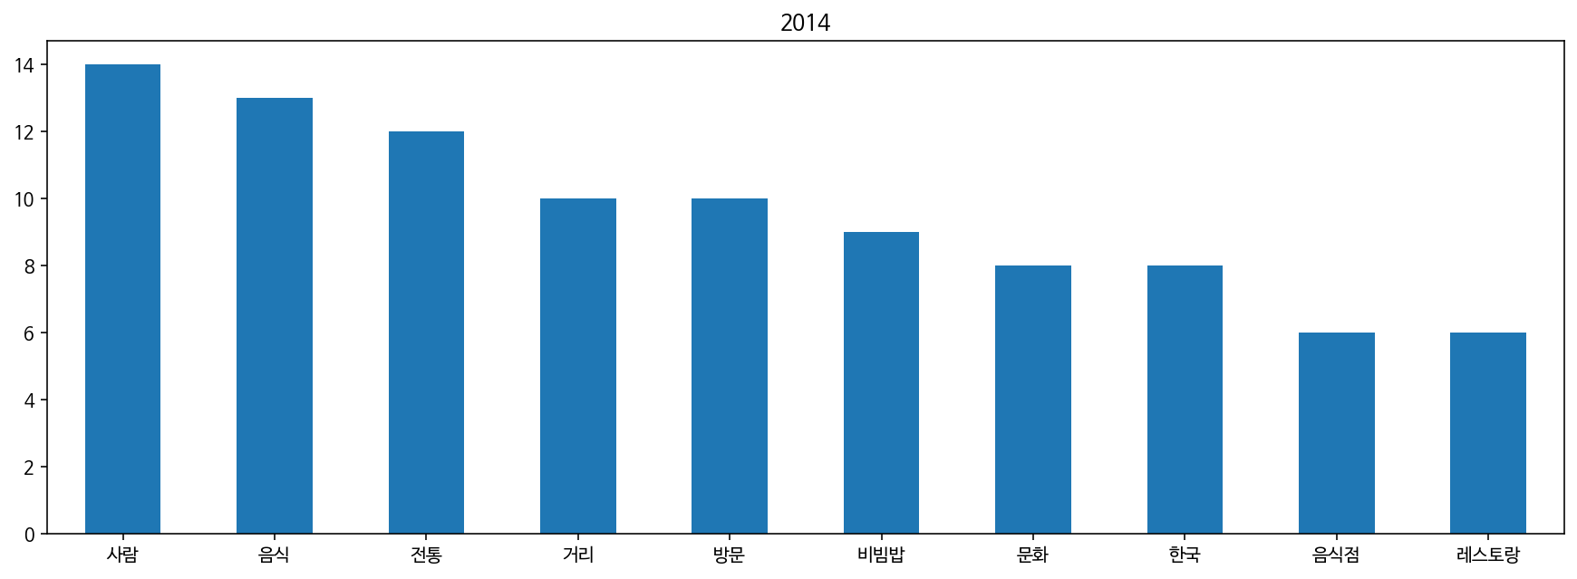
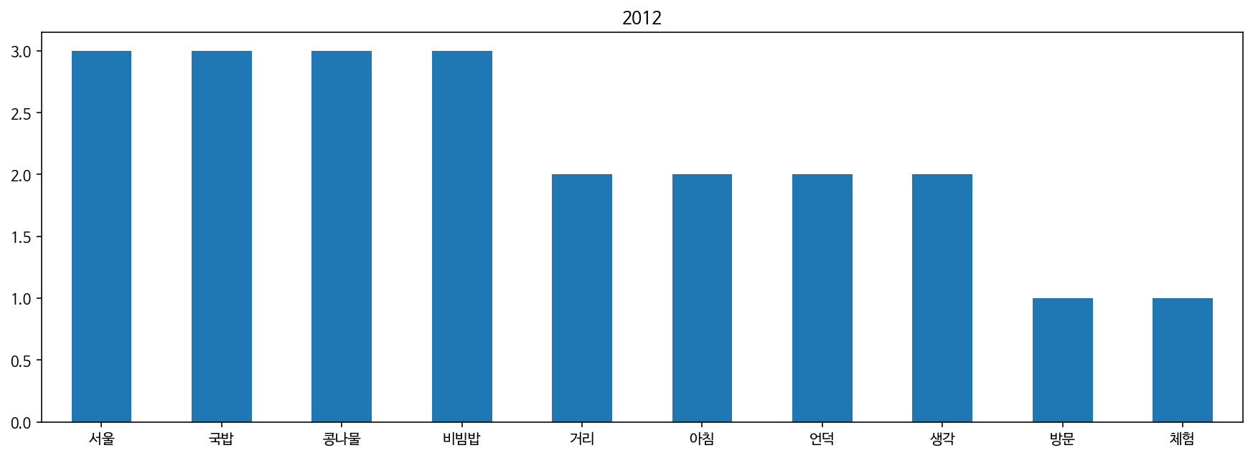
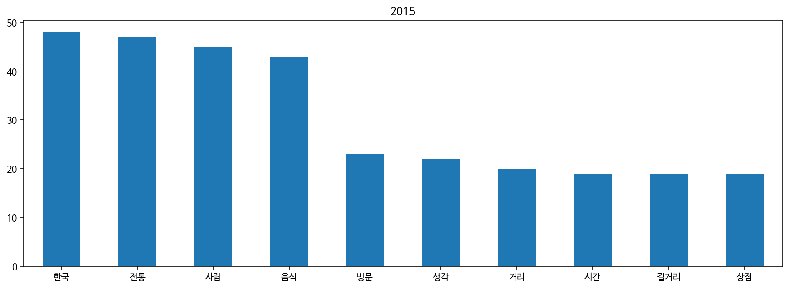
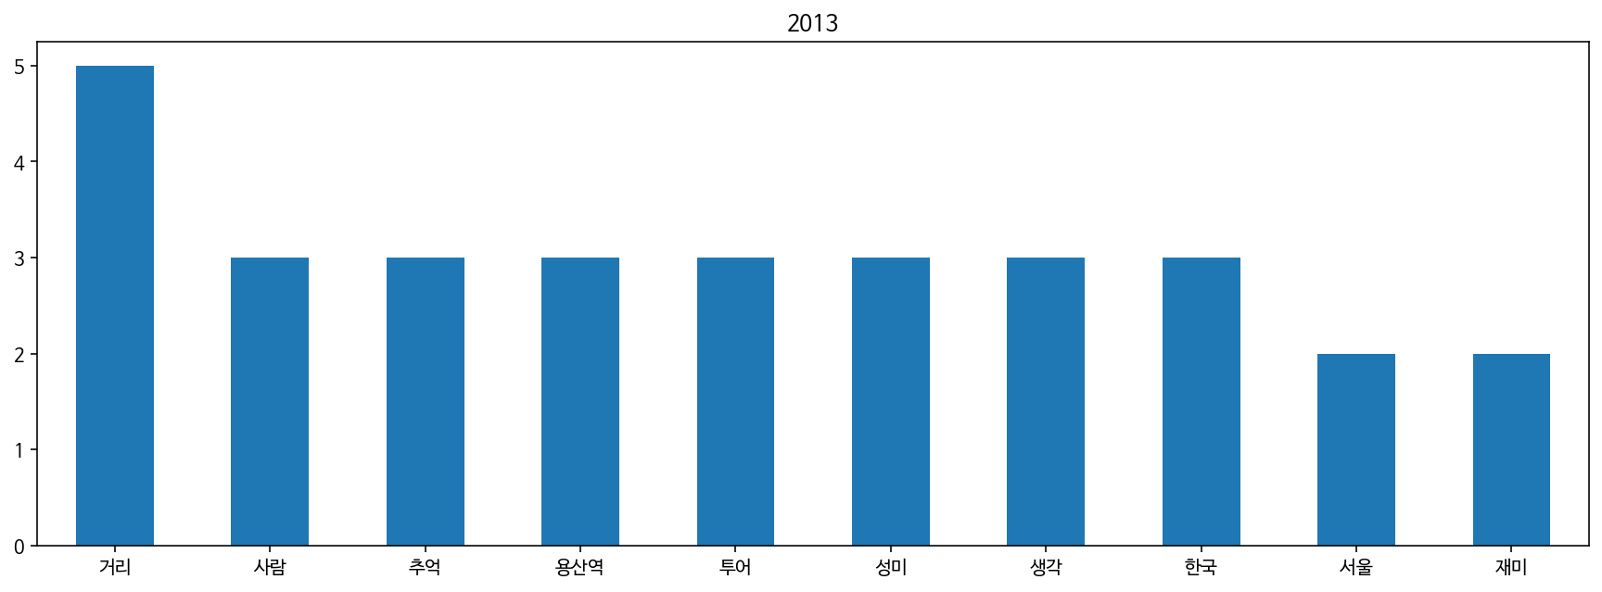
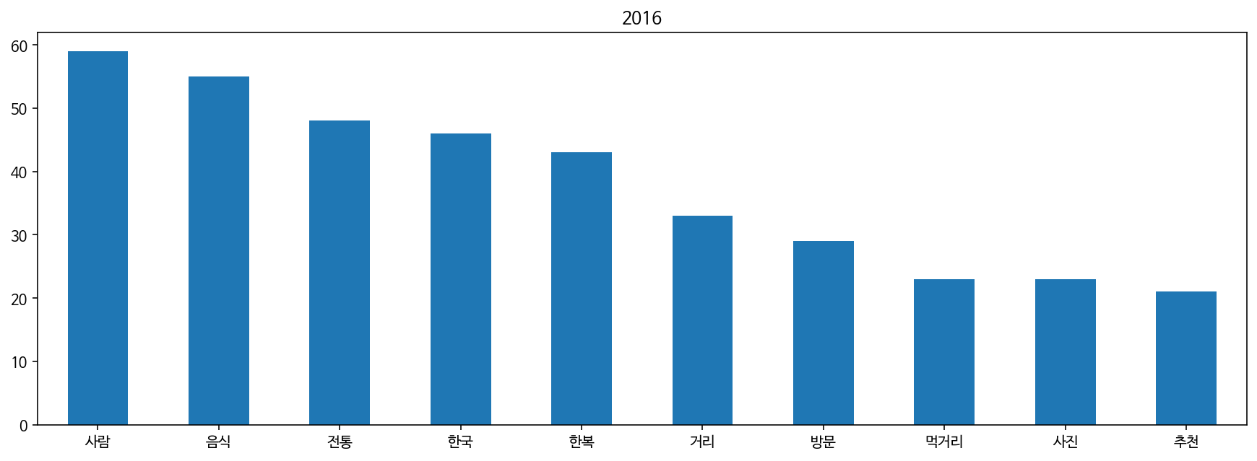
프로젝트 분석 결과
데이터 시각화: 트립어드바이저 리뷰
- 연도별 가장 많이 등장한 상위 10 단어 (명사)

Slide 15
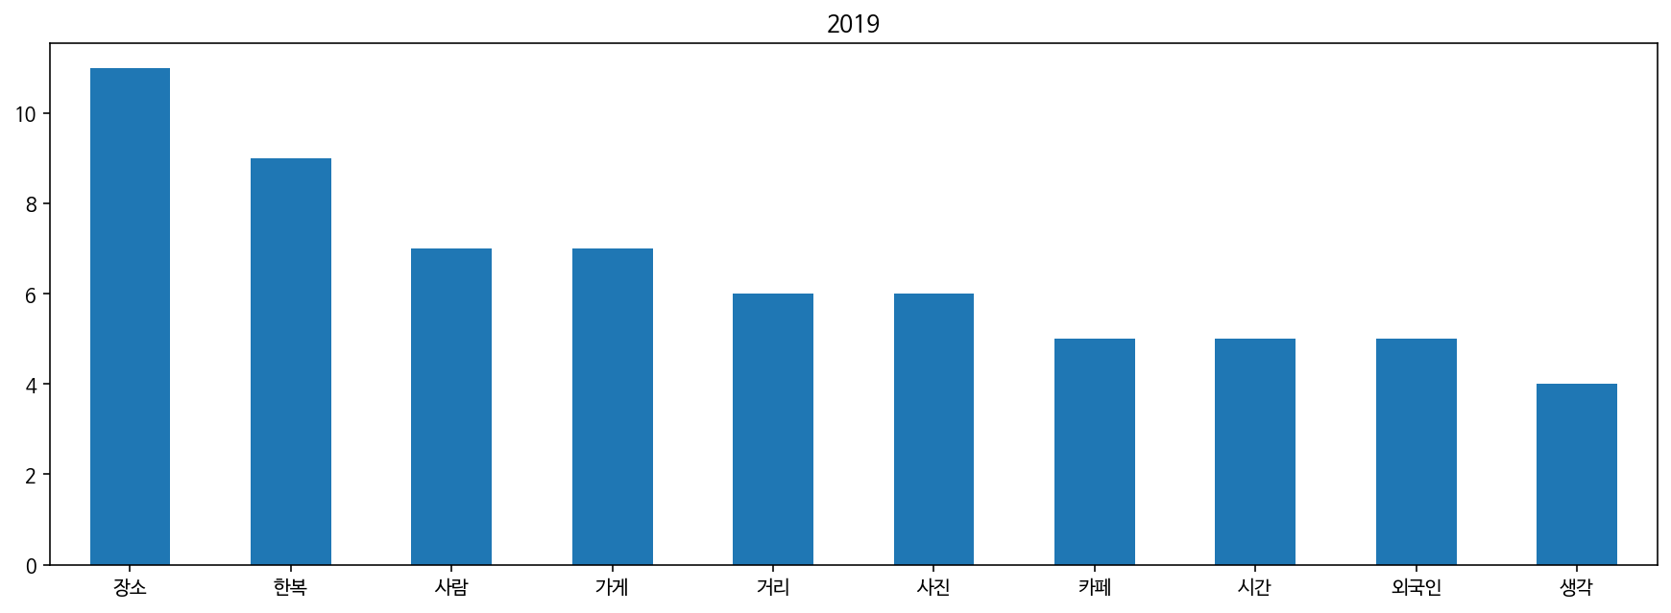
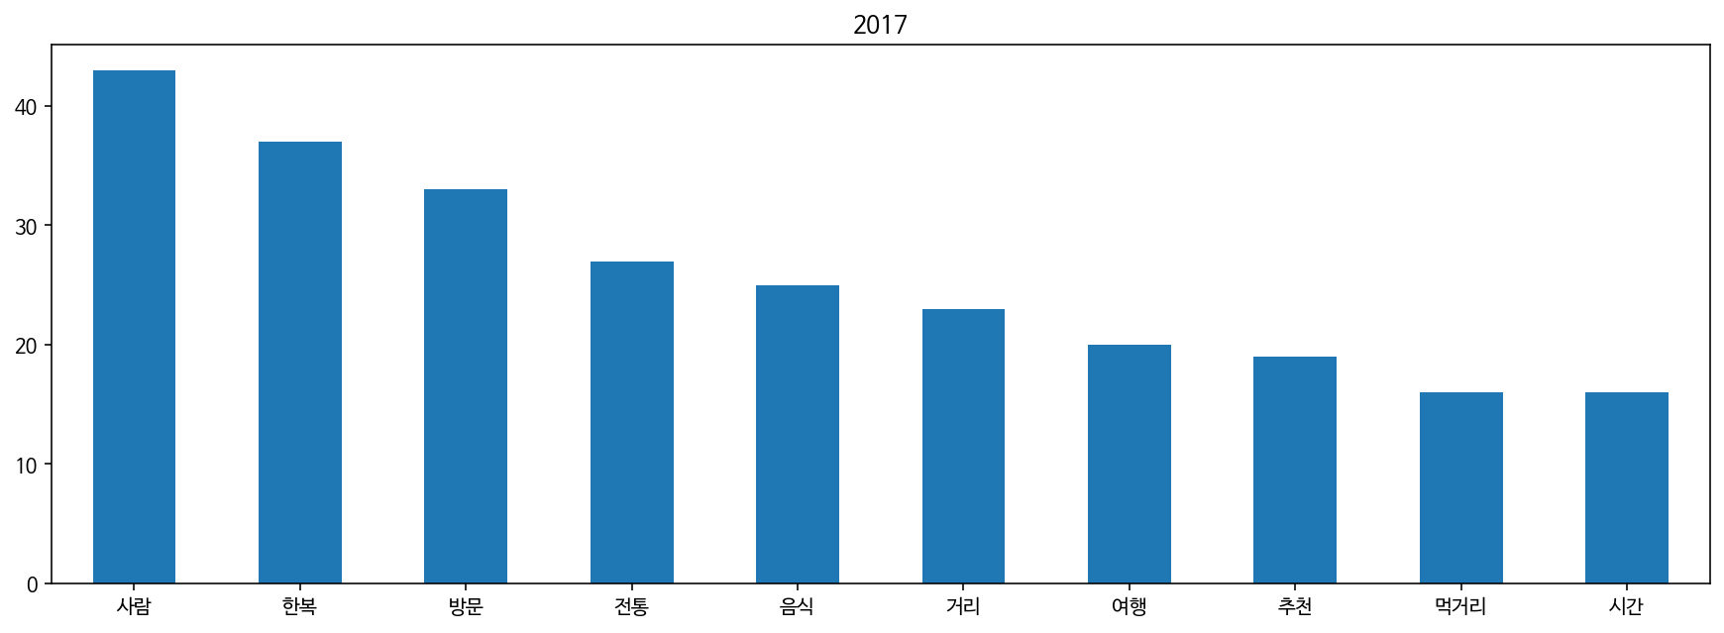
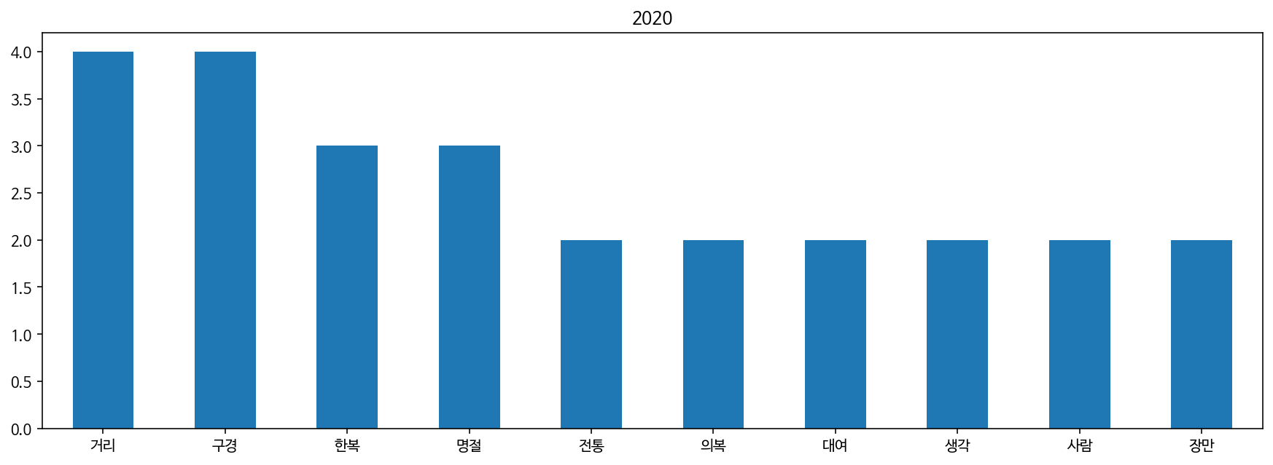
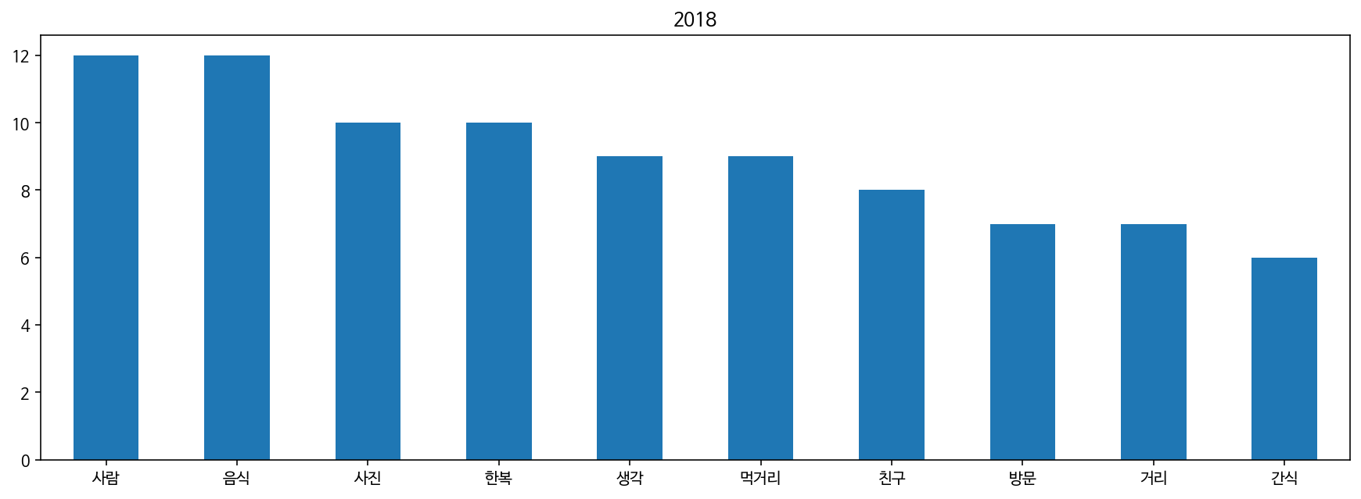
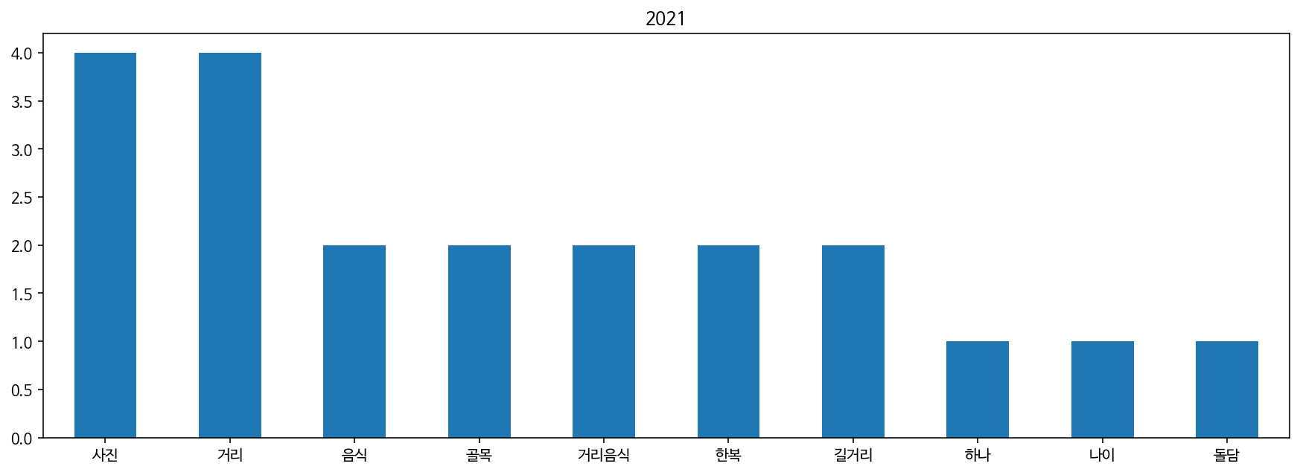
프로젝트 분석 결과
데이터 시각화: 트립어드바이저 리뷰
- 연도별 가장 많이 등장한 상위 10 단어 (명사)

Slide 16
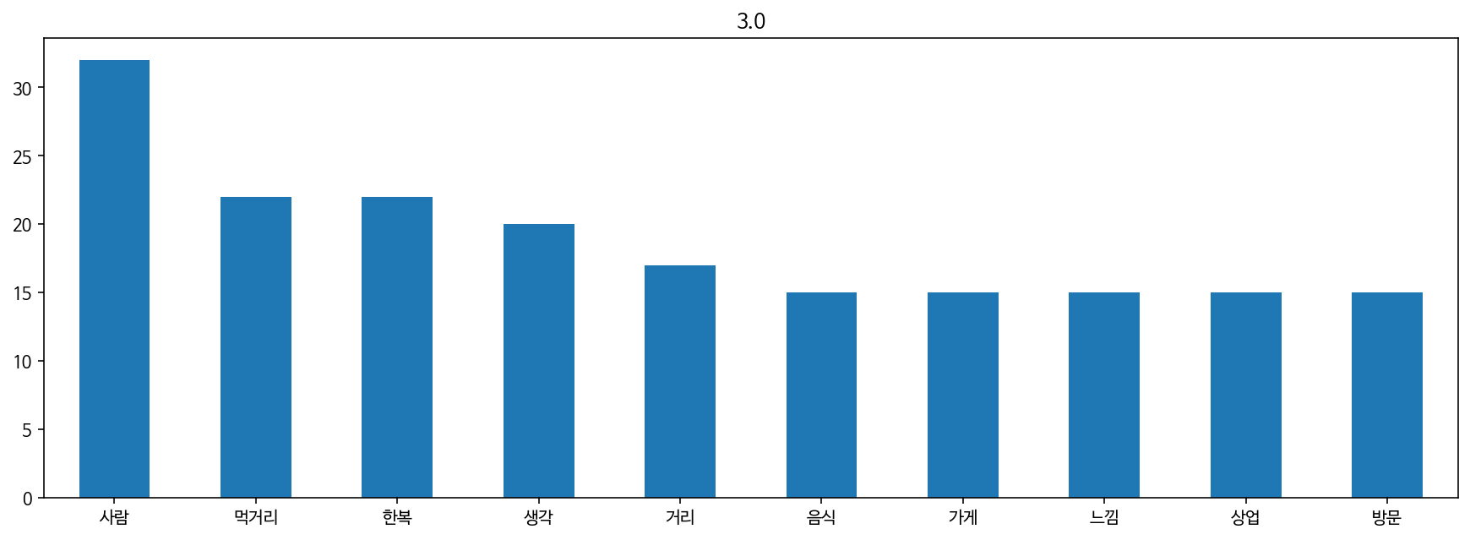
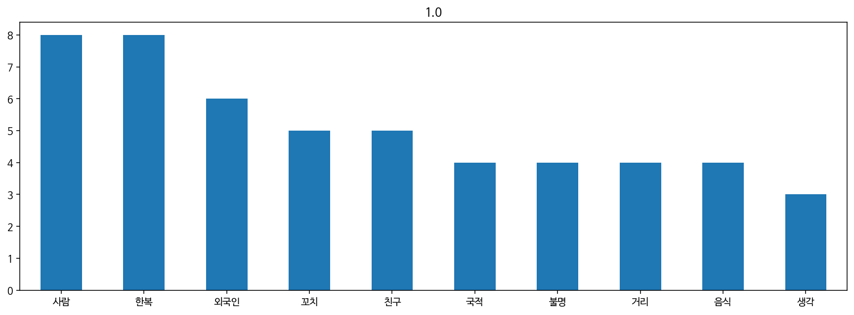
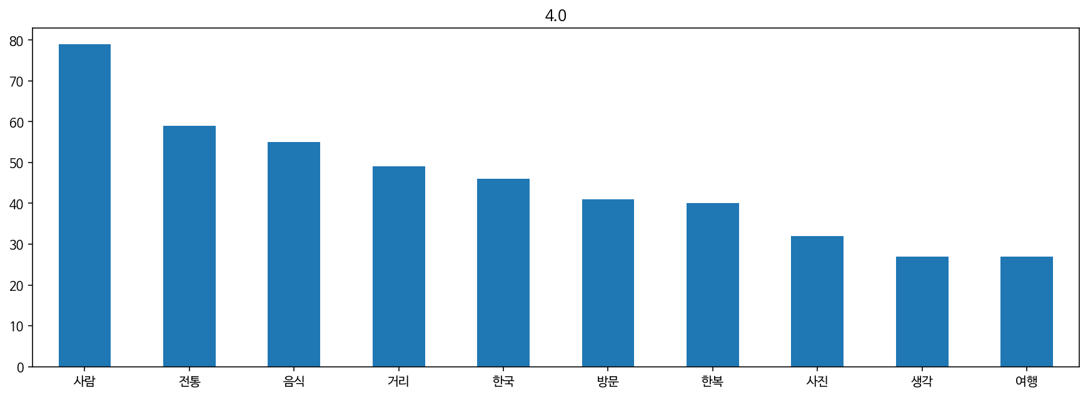
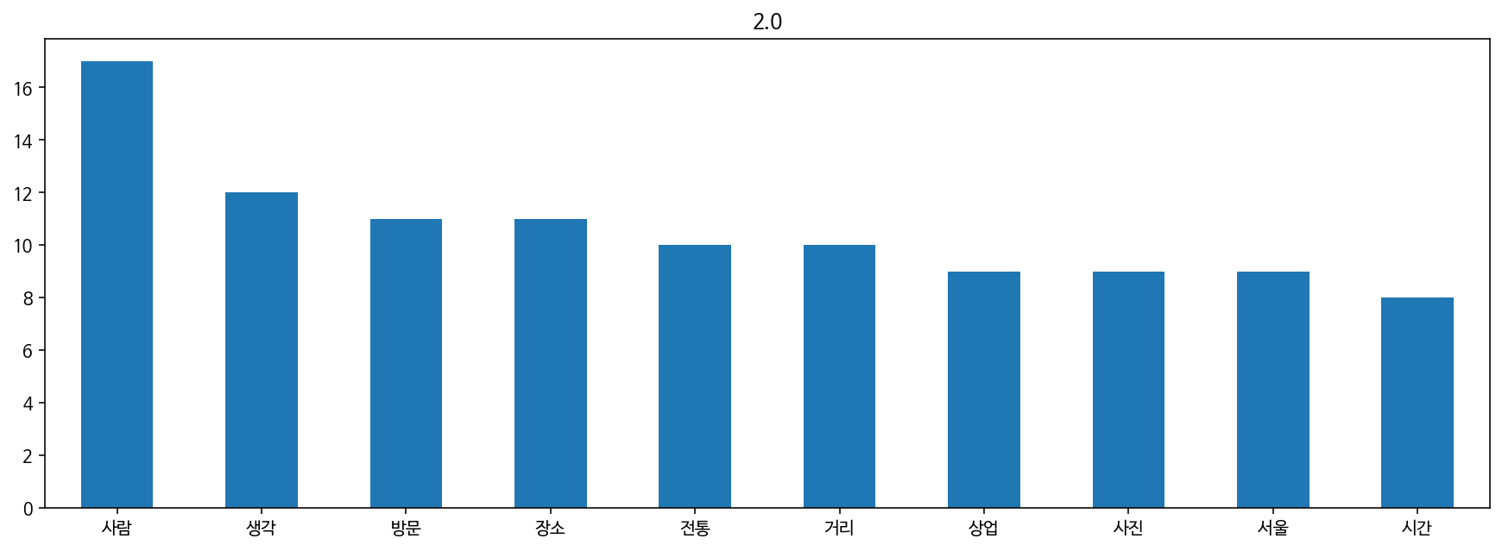
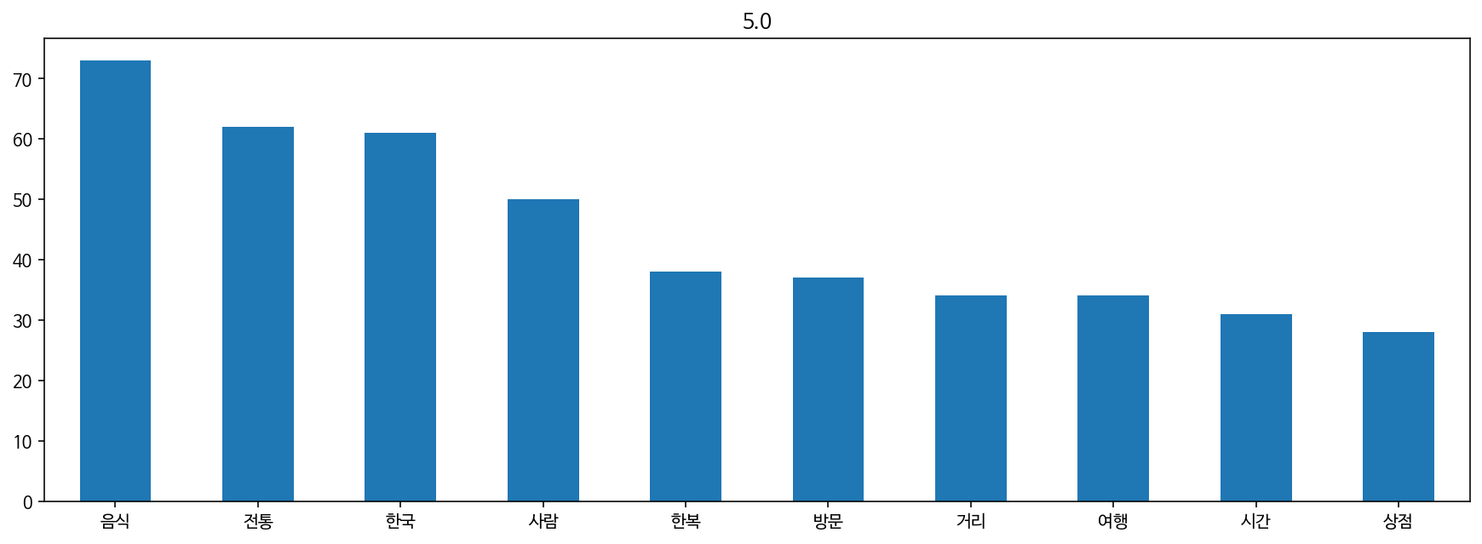
프로젝트 분석 결과
데이터 시각화: 트립어드바이저 리뷰
- 별점별 가장 많이 등장한 상위 10 단어 (명사)

Slide 17
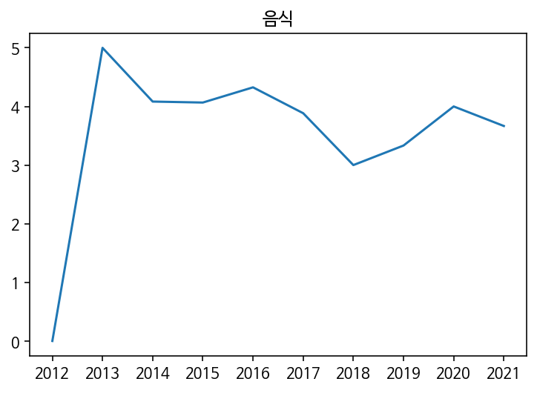
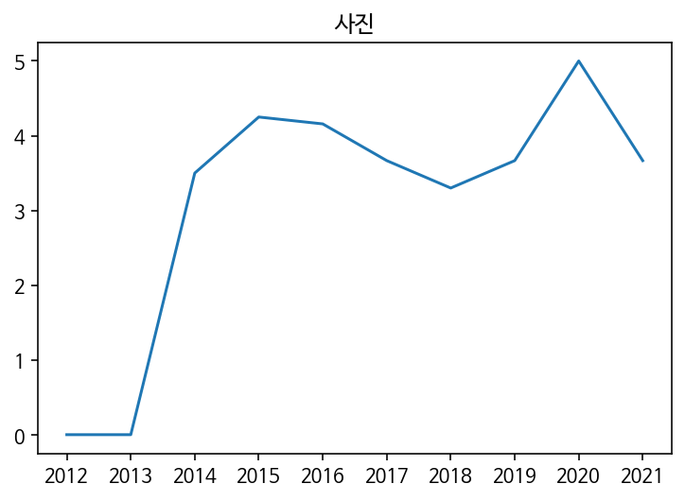
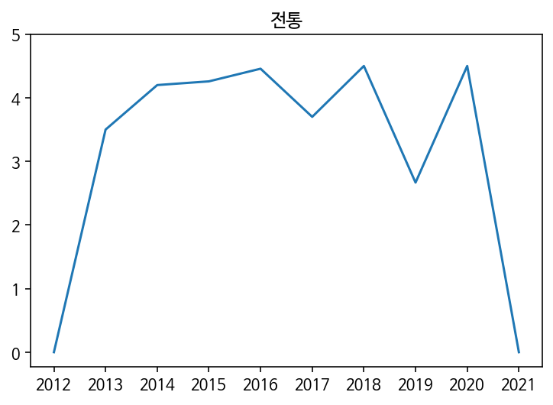
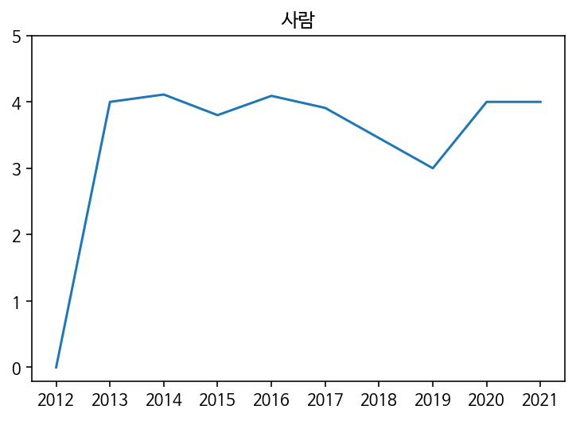
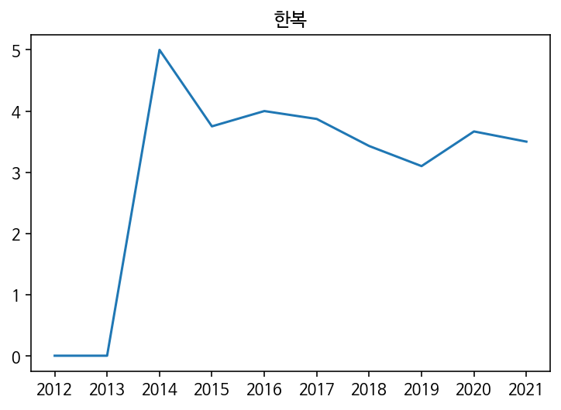
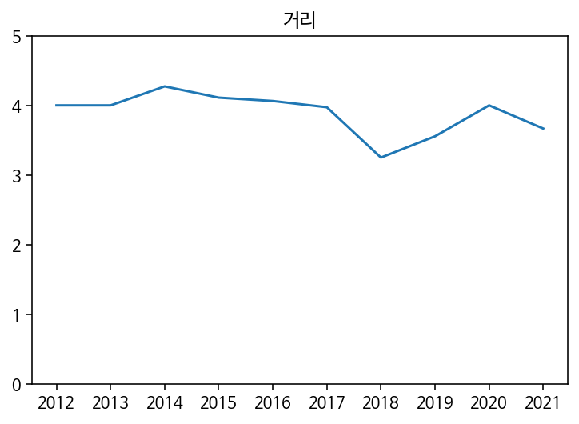
프로젝트 단계별 내용
프로젝트 분석 결과
데이터 시각화: 트립어드바이저 리뷰
- 연도별 특정 단어에 대한 평균 평점을 그래프화
- 특정 단어가 등장하지 않은 해에는 0점으로 표기
데이터를 시각화: 트립어드바이저

Slide 18
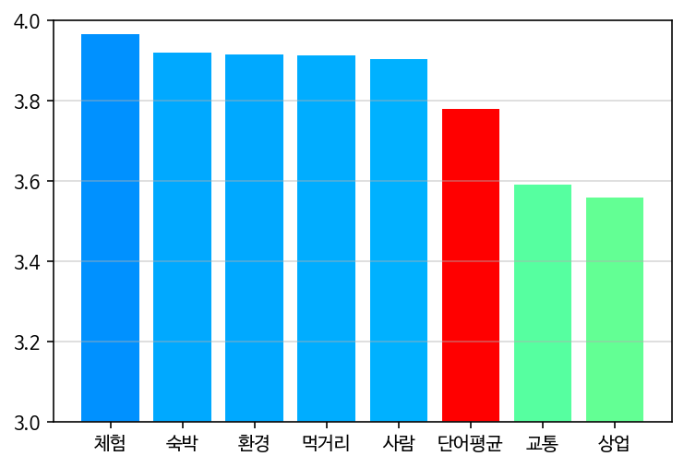
프로젝트 분석 결과
데이터 시각화: 구글 리뷰
- 카테고리별 단어 별점 추이

Slide 19
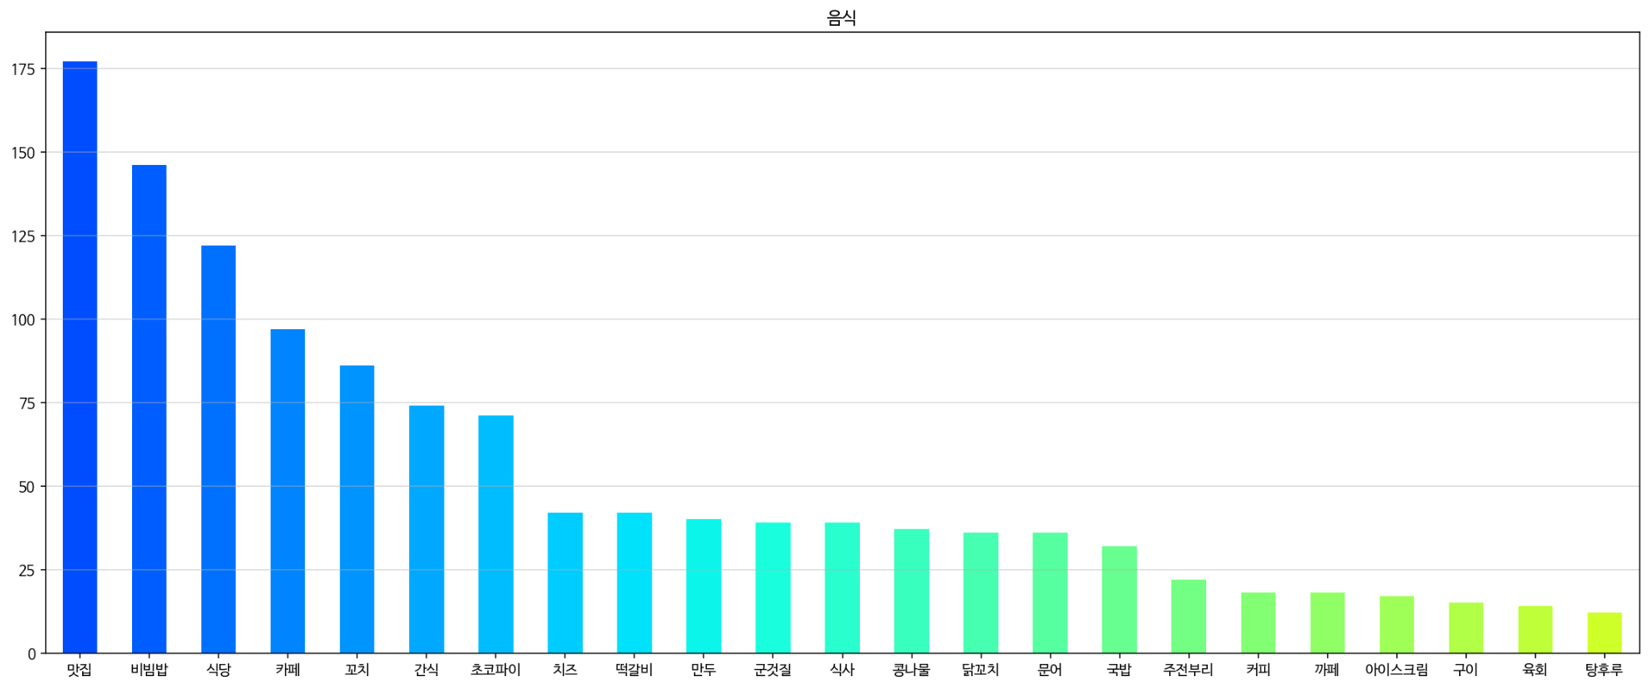
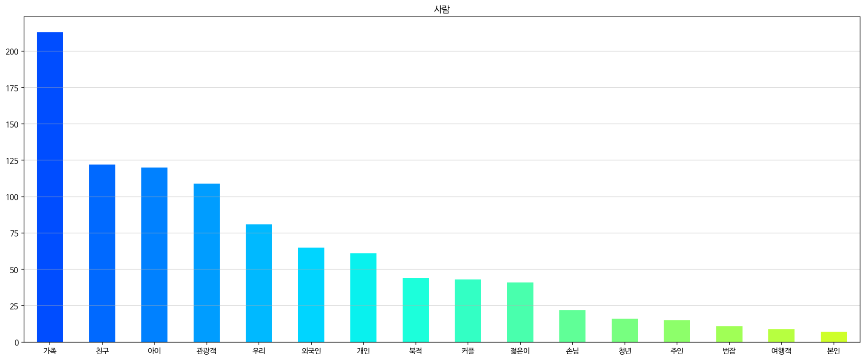
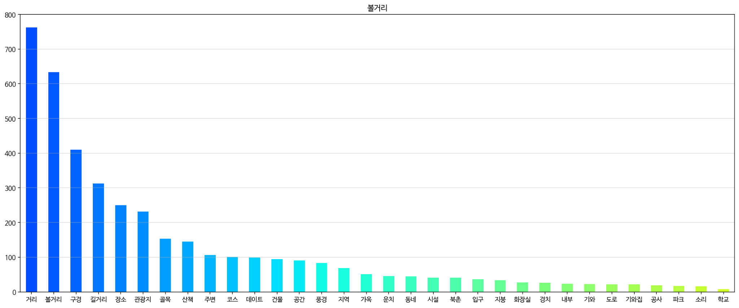
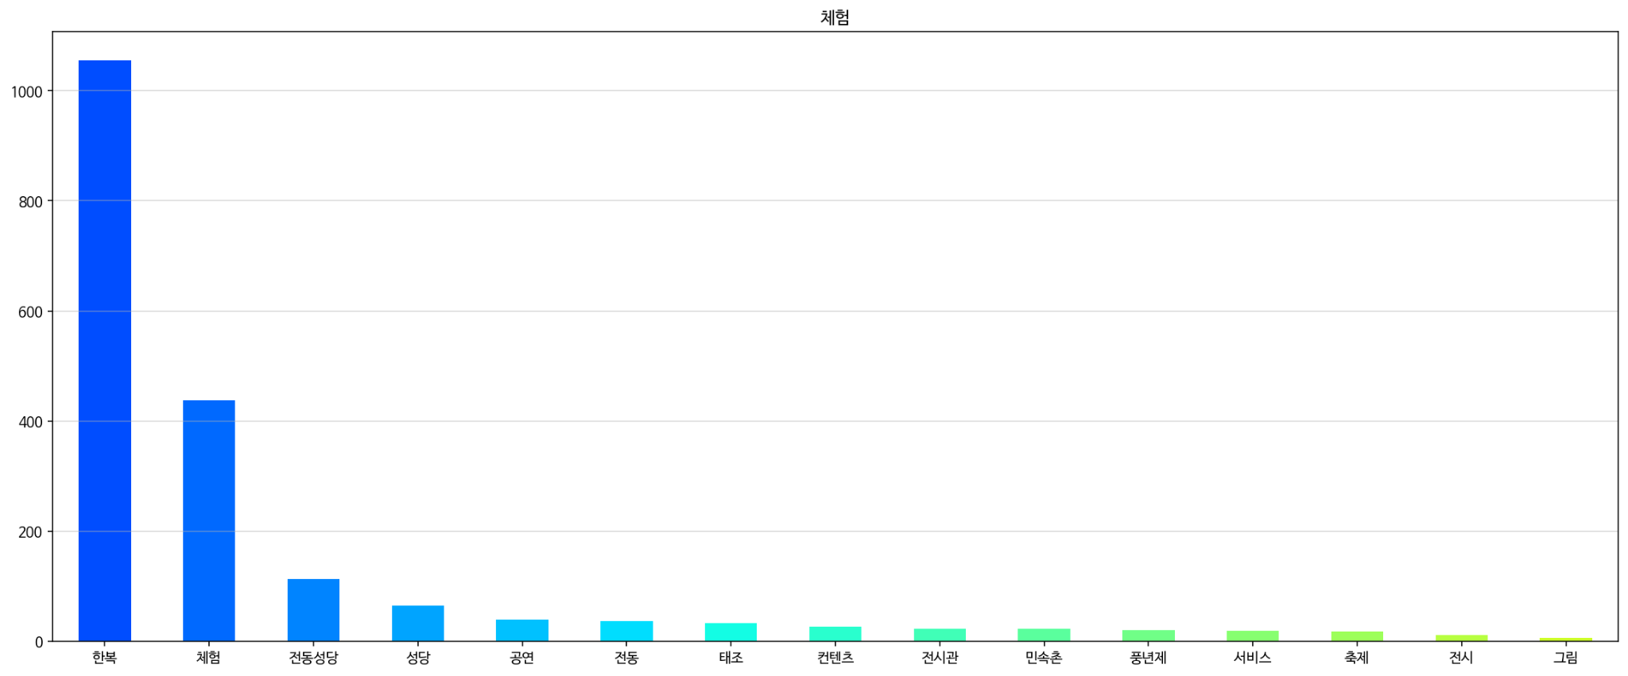
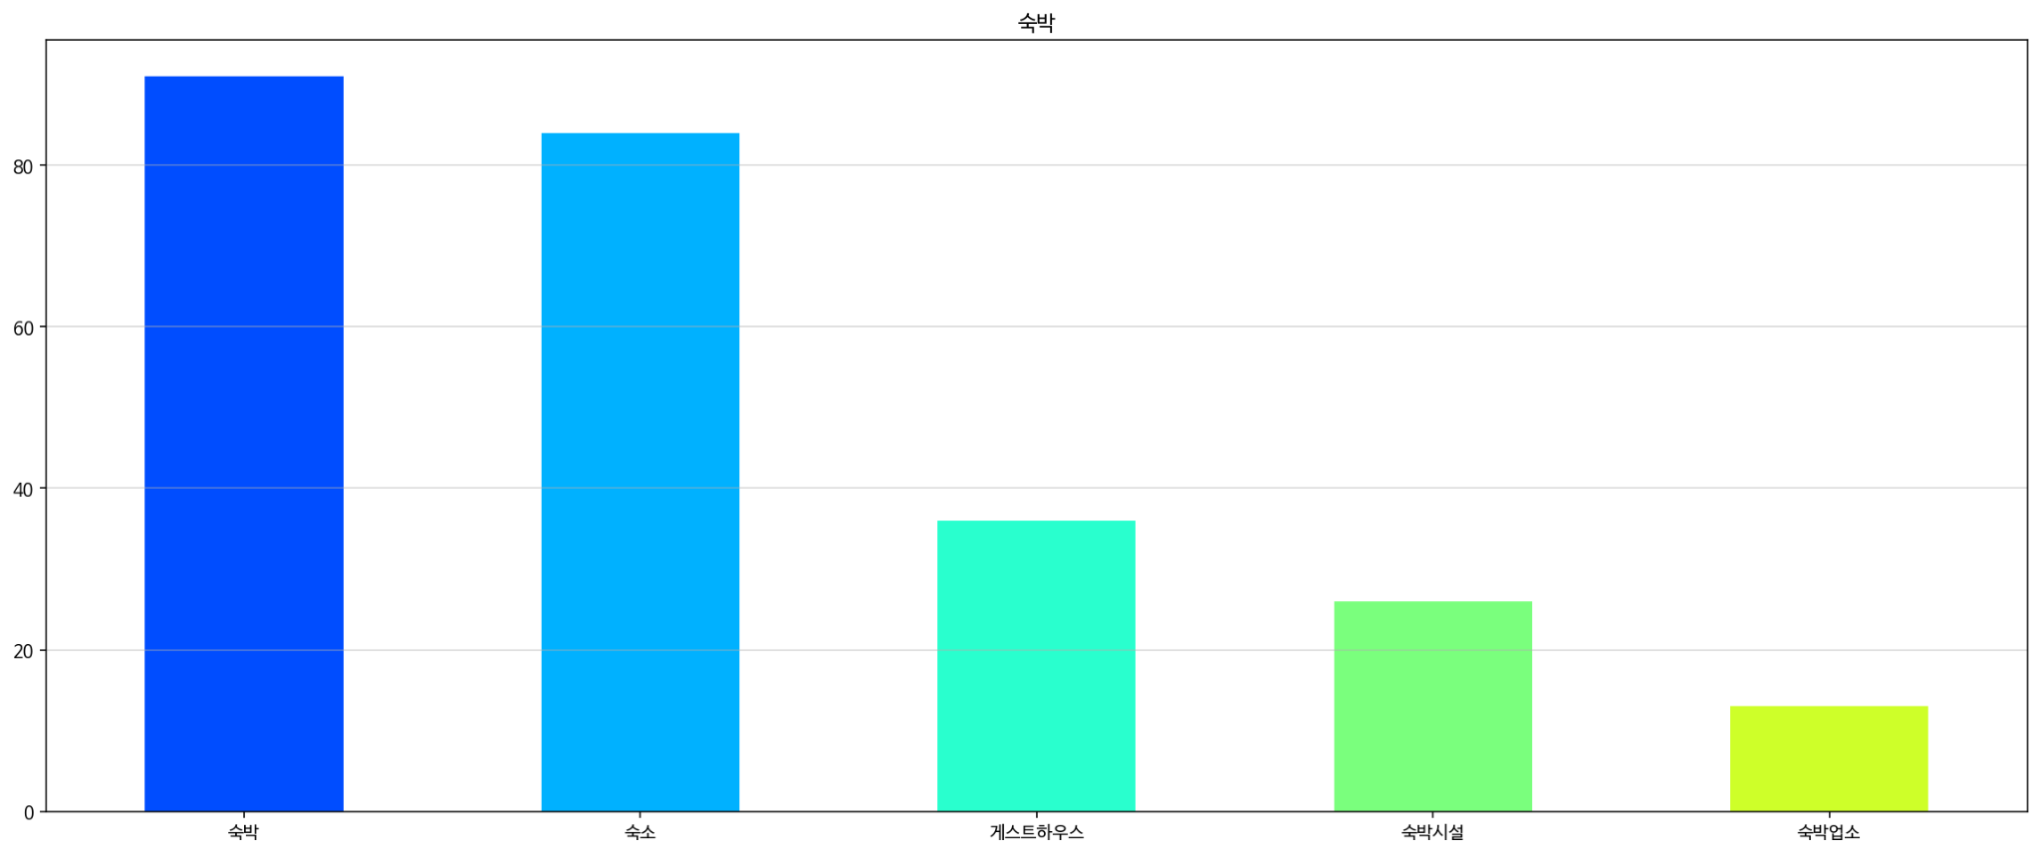
프로젝트 분석 결과
데이터 시각화: 구글 리뷰
- 카테고리별 단어 개수 시각화 (평균 별점 초과)

Slide 20
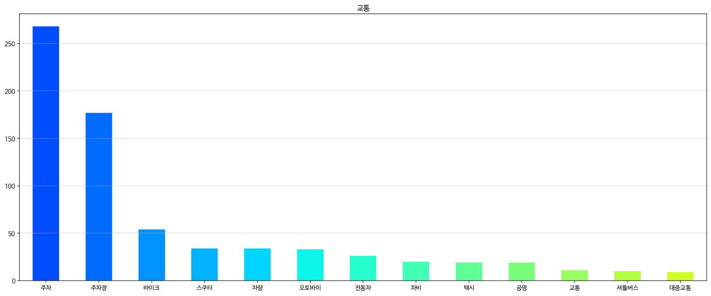
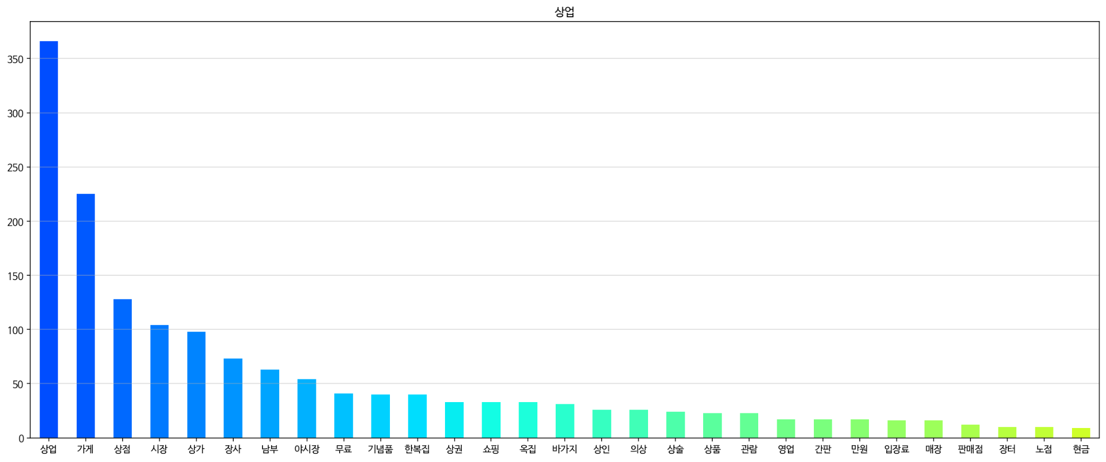
프로젝트 분석 결과
데이터 시각화: 구글 리뷰
- 카테고리별 단어 개수 시각화 (평균 별점 미만)

Slide 21
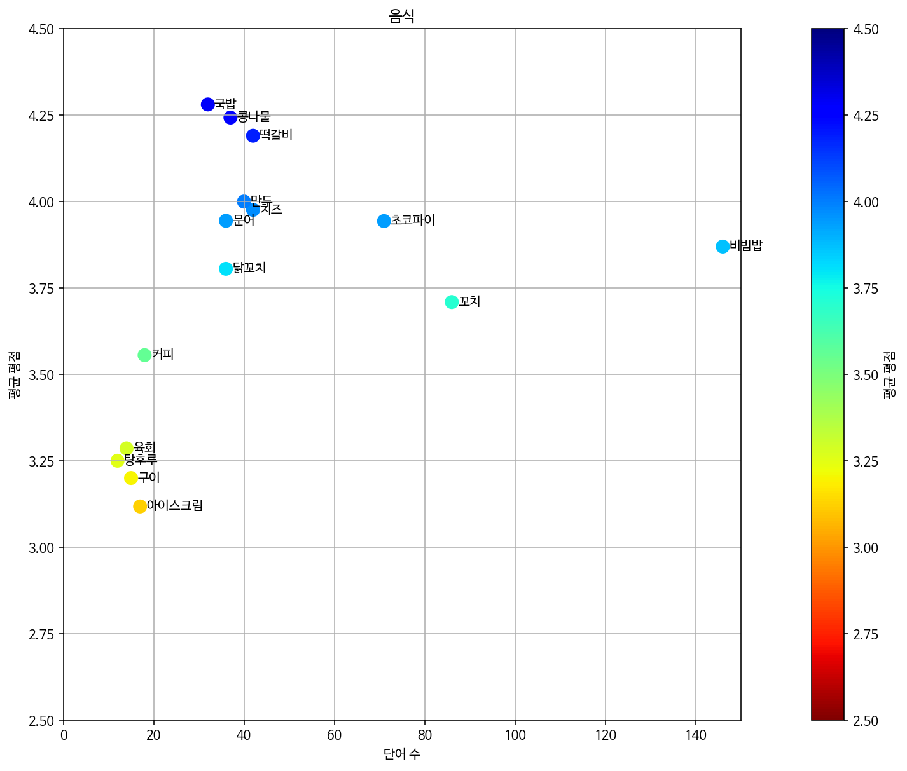
프로젝트 분석 결과
데이터 시각화: 음식 카테고리
- 비빔밥은 언급 수가 많았고 평균 평점도 높은 편
- 콩나물, 국밥이 평점이 높음
-> 콩나물국밥으로 연결 가능
- 탕후루, 구이, 아이스크림 등은 평점이 낮은 편
- 지역 특색이 있는 음식의 평점이 높음

Slide 22
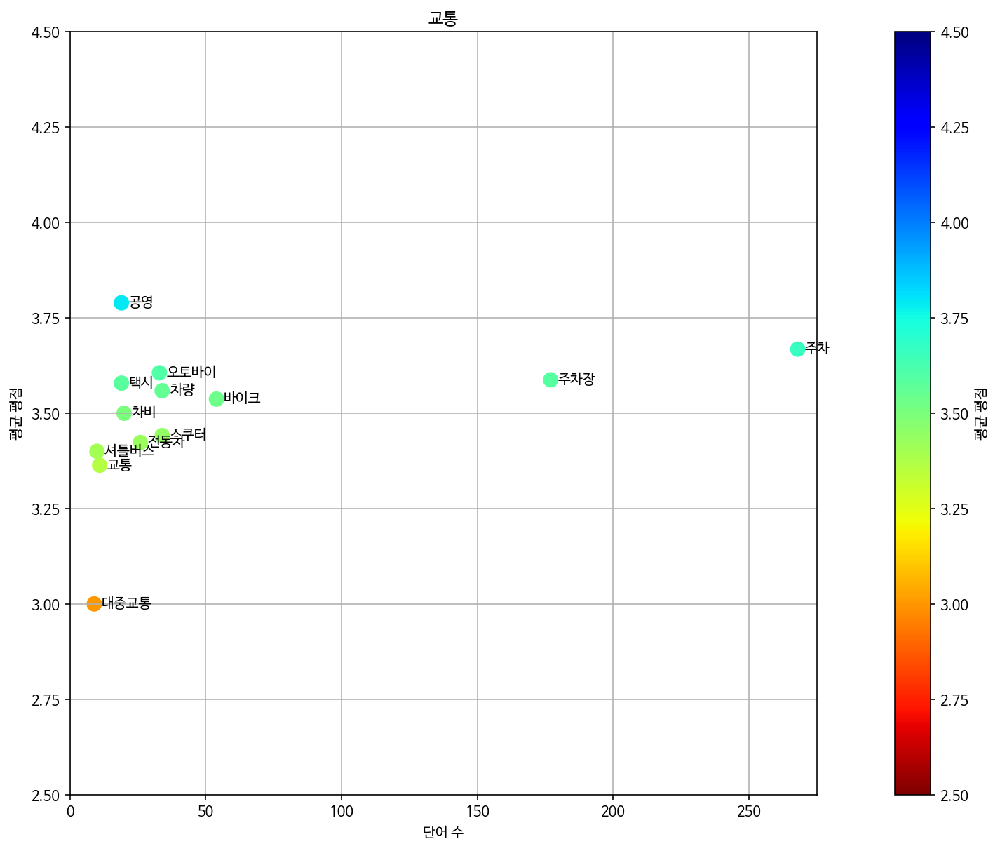
프로젝트 분석 결과
데이터 시각화: 교통 카테고리
- 주차와 주차장의 언급이 많음
- 대중교통은 언급 수가 적음
- 교통에 대해 다소 부정적 평가

Slide 23
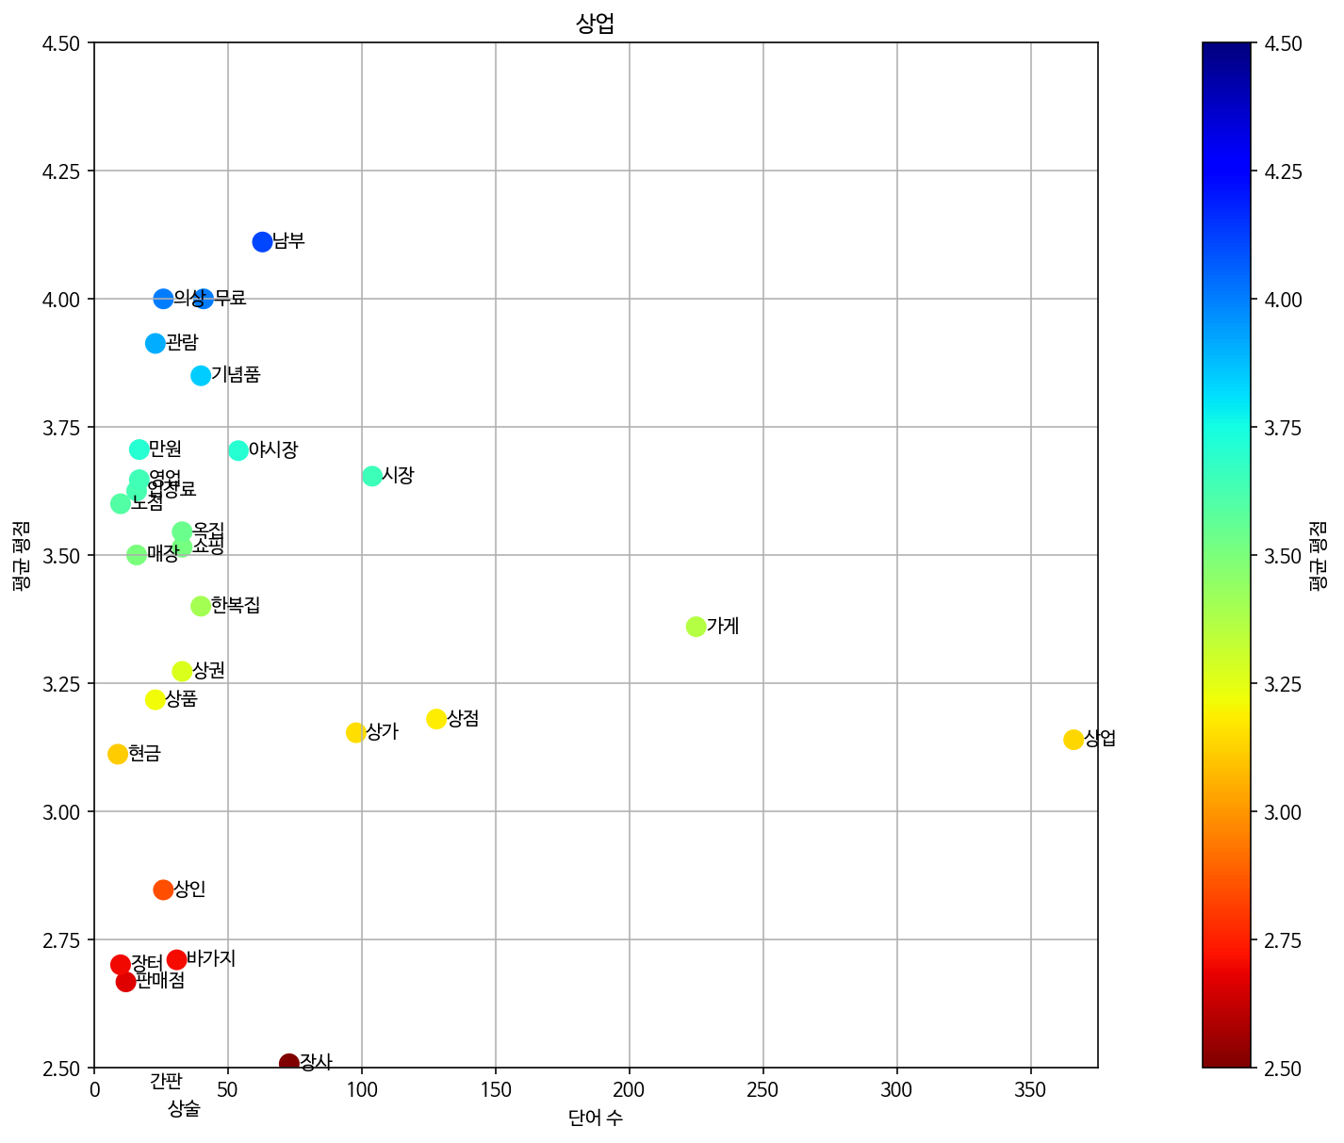
프로젝트 분석 결과
데이터 시각화: 상업 카테고리
- 시장에 대해 긍정적 평점이 많음
- ‘상업’이라는 단어가 많이 언급되며 다소 부정적 평가
- 한옥마을의 상업화에 대한 우려의 목소리가 많음

Slide 24
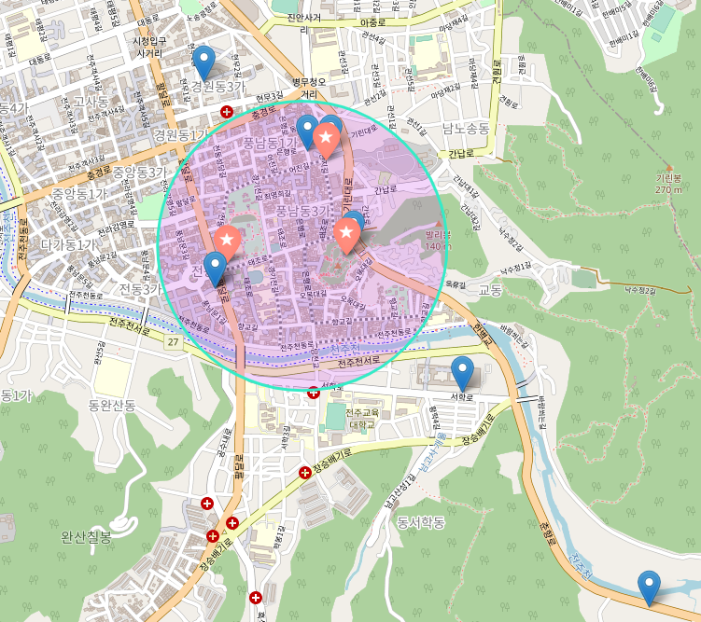
프로젝트 단계별 내용
프로젝트 분석 결과
데이터 시각화: 지도
- 한옥마을의 범위 및 주차장, 공중화장실(24시간 개방) 표기
- 한옥마을 범위: 원 테두리 안
- 주차장: 파란색 점 마커
- 공중화장실: 주황색 별 마커
- 주차장이 멀리 떨어진 곳이 있음
- 주말에는 한옥마을 내 ‘차 없는 거리’를 운영
-> 내부 주차장 이용 불가
데이터를 시각화: 트립어드바이저

Slide 25
시사점 및 느낀점
한옥마을 주차장과 개방화장실이 적음
젠트리피케이션*에 대한 우려가 높음
(몇몇 리뷰에서 발견)
기사를 통해 ‘장애물 없는 생활환경’(Barrier Free) 우수 등급을 받았다고 하였으나 실제로는 돌길이 많아 장애물이 될 수 있음
❈ 젠트리피케이션( gentrification):
도심 인근의 낙후지역이 활성화되면서 외부인과 돈이 유입되고, 임대료 상승 등으로 원주민이 밀려나는 현상

Slide 26
기대효과 및 향후 발전방향
북촌이라는 단어가 다수 발견됨
-> 서울에 있는 북촌 한옥마을과 비교
감성분석 리뷰

Slide 27
참고문헌
https://www.tripadvisor.co.kr/Attraction_Review-g1143545-d2224863-Reviews-Jeonju_Hanok_Village-Jeonju_Jeollabuk_do.html
https://www.google.co.kr/maps/place/%EC%A0%84%EC%A3%BC+%ED%95%9C%EC%98%A5%EB%A7%88%EC%9D%84/data=!4m7!3m6!1s0x3570236212eebd4b:0x8ef4be1bc6d0848e!8m2!3d35.8147105!4d127.1526312!9m1!1b1?hl=ko
https://www.socialfocus.co.kr/news/articleView.html?idxno=10920
http://www.jjn.co.kr/news/articleView.html?idxno=913310
http://m.jeollailbo.com/news/articleView.html?idxno=654831
https://www.socialfocus.co.kr/news/articleView.html?idxno=6325
https://www.dbpia.co.kr/Journal/articleDetail?nodeId=NODE06651350

